Slide 1

Przegląd wskaźników
i innowacje w GOZ w Polsce
i na świecie
dr hab. Joanna Kulczycka, prof. AGH
mgr Agnieszka Nowaczek

Slide 2
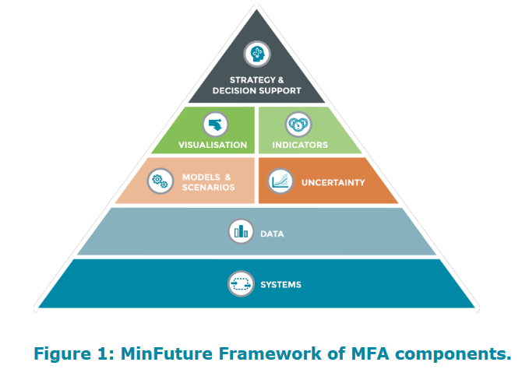
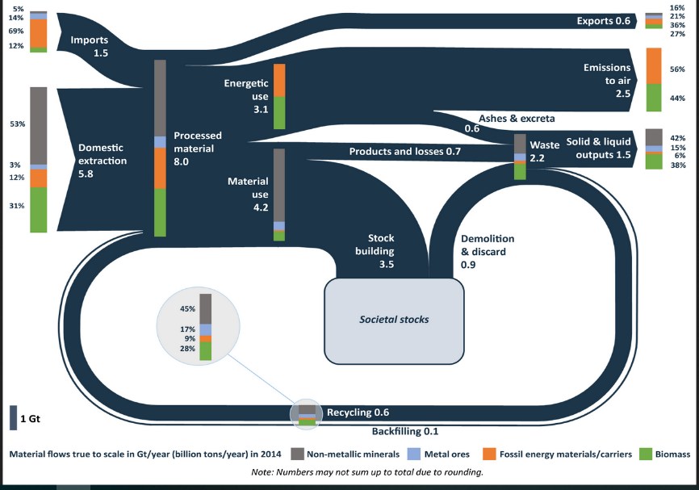
Wskaźniki i monitoring
„Trudno dziś znaleźć sferę ludzkiej aktywności której nie opisujemy liczbami.
Czasem jednak łatwiej coś zmierzyć, niż naprawdę zrozumieć”
M. Szreder Tygodnik Powszechny 1/2019
Mierniki, wskaźniki (produktu, rezultatu, oddziaływania) - KPI (ISO 22400-2:2014 dla wskaźnika wzór, elementy składowe, jednostki miary) - benchmark, ocena danych, analiza porównawcza
Jak mierzyć globalny wpływ na środowisko i porównywać?
https://minfuture.eu/
LCA – mierzy wpływ potencjalny https://ec.europa.eu/eurostat/
GOZ – mierzenie i monitorowanie w trakcie opracowania

Slide 3


Zużycie surowców na świecie
Od 1970 r. wykorzystanie zasobów potroiło się, w tym nastąpił pięciokrotny wzrost zużycia surowców niemetalicznych i 45% wzrost zużycia paliw kopalnych.
Do 2060 całkowite zużycie surowców może się podwoić osiągając poziom 190 mld ton (obecnie 92 mld), powodując 43% wzrost emisji gazów cieplarnianych.
W ciągu ostatnich 50 lat nastąpił dwukrotny wzrost ludności a PKB wzrósł 4 krotnie; natomiast roczne zużycie surowców to wzrost poziomu 27 mld ton do 92 mld ton.
Obecnie w krajach wysokorozwiniętych zużywamy średnio 9,8 ton surowców na osobę .
Gospodarka UE zużywa 16 ton surowców na osobę rocznie, z czego
6 ton stanowią odpady, z których połowa trafia na składowiska.

Slide 4
Wskaźniki GOZ w Chinach
Rodzaj | Zastosowane wskaźniki
Wskaźnik wyjściowy zasobów | produkcja głównych zasobów mineralnych, produkcja energii
Wskaźnik zużycia zasobów | zużycie energii na jednostkę PKB, zużycie energii na jednostkę produktu w kluczowych sektorach przemysłu, pobór wody na jednostkę PKB, współczynnik wykorzystania wody do nawadniania
Wskaźnik wykorzystania zasobów | wskaźnik recyklingu stałych odpadów przemysłowych, wskaźnik ponownego wykorzystania wody przemysłowej, wskaźnik recyklingu, odzyskanych ścieków komunalnych, bezpieczny poziom oczyszczania domowych odpadów stałych, wskaźnik recyklingu złomu żelaza, wskaźnik recyklingu metali nieżelaznych, wskaźnik recyklingu makulatury, wskaźnik recyklingu tworzyw sztucznych, wskaźnik recyklingu gumy
Utylizacja odpadów i emisje zanieczyszczeń | całkowita ilość stałych odpadów przemysłowych do ostatecznego unieszkodliwienia, całkowita ilość zrzutu ścieków przemysłowych, całkowita ilość emisji dwutlenku siarki

Slide 5
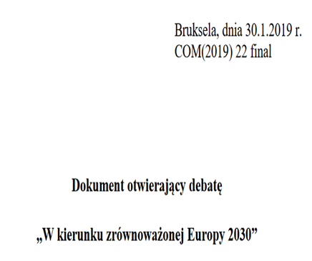
Zużycie surowców i GOZ w UE
Najpoważniejszym deficytem i naszym największym wyzwaniem w dziedzinie zrównoważonego rozwoju jest dług ekologiczny, który zaciągamy przez nadmierną eksploatację i wyczerpywanie zasobów naturalnych.
Ludzkość zużywa obecnie nadmierną ilość zasobów – ekwiwalent 1,7 Ziemi.
GOZ to zmiany struktury konsumpcji i produkcji przez skupienie się na projektowaniu produktów (trwałość, możliwość naprawy, ponownego wykorzystania i recyklingu), gospodarowaniu odpadami (recykling materiałów, odzysk energii i unikanie składowania) oraz zwiększaniu świadomości konsumentów.
Ocena cyklu życia produktów powinna stać się normą, a ramy ekoprojektu utworzone, aby zwiększyć efektywność produktów w celu zmniejszenia zużycia energii i zasobów, powinny zostać w jak największym stopniu rozszerzone.
https://www.footprintnetwork.org/our-work/ecological-footprint/

Slide 6
Monitorowanie GOZ według KOM KE 2018/29
Monitorowanie postępów w realizacji GOZ jest trudnym zadaniem. Przejście na GOZ nie ogranicza się wyłącznie do określonych materiałów lub sektorów. Stanowi ono zmianę systemową, która ma wpływ na całą gospodarkę i dotyczy wszystkich produktów i usług. Idealnym rozwiązaniem byłoby, gdyby wskaźniki obejmowały przede wszystkim tendencje związane z zachowaniem wartości ekonomicznej produktów, materiałów i zasobów, a także tendencje związane z wytwarzaniem odpadów.
Nie ma jednego powszechnie uznawanego wskaźnika „obiegu zamkniętego”, brakuje więc również gotowych, solidnych wskaźników opisujących najważniejsze tendencje. Odpowiednie uchwycenie złożoności i licznych wymiarów procesu przejścia na GOZ nie jest możliwe za pomocą jednego miernika lub wyniku.
Istnieje silna potrzeba i znaczny potencjał dalszych udoskonaleń działania UE i jej państw członkowskich. Rola UE jest większa w niektórych obszarach (np. obrocie surowcami poddającymi się procesowi recyklingu), lecz mniejsza w innych (np. w obszarze zielonych zamówień publicznych).

Slide 7
Wskaźniki UE
KE zidentyfikowała dla całej UE sektory GOZ, dokonała ich oceny i zaproponowała wskaźniki monitorowania i wskazała sektory priorytetowe
.
Dla każdego z tych obszarów zaproponowano jeden lub kilka wskaźników, np.
samowystarczalność UE w zakresie dostępu do surowców (surowce krytycznych),
udział zielonych zamówień publicznych,
wielkość wytwarzanych odpadów,
poziom recyklingu dla poszczególnych strumieni odpadów,
wysokość inwestycji w działania i sektory GOZ,
liczba patentów związanych z gospodarowaniem i recyklingiem odpadami.
Źródło: SPRAWOZDANIE KOMISJI DLA PARLAMENTU EUROPEJSKIEGO, RADY, EUROPEJSKIEGO KOMITETU EKONOMICZNO-SPOŁECZNEGO I KOMITETU REGIONÓW z wdrażania planu działania dotyczącego gospodarki o obiegu zamkniętym, Bruksela 04.03.2019, COM(2019) 190 final
produkcja i konsumpcja, gospodarowanie odpadami, surowce wtórne, konkurencyjność i innowacje | tworzywa sztuczne, odpady spożywcze, surowce krytyczne, odpady z budowy i rozbiórki, biomasa i bioprodukty).

Slide 8
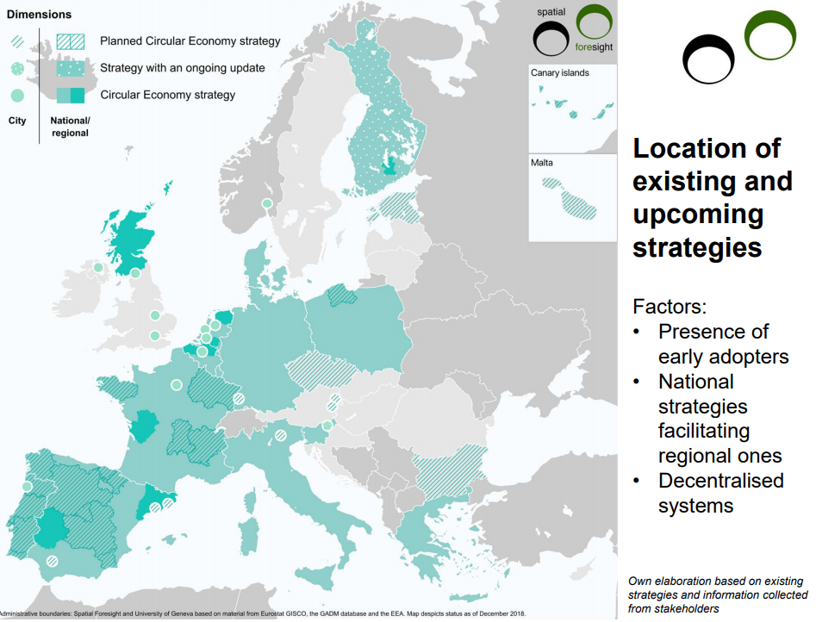
33 istniejące strategie,
29 planowanych
Lokalizacja istniejących i przyszłych strategii
Czynniki:
Obecność pierwszych użytkowników
Strategie krajowe ułatwiające wprowadzenie strategii regionalnych
Systemy zdecentralizowane
Źródło: Spatial foresight, Circular economy strategies and roadmaps in Europe, 2019
Notes:
Mapa istniejących i planowanych strategii w Europie

Slide 9
Strategie GOZ
francuska strategia krajowa odnosi się do porozumienia paryskiego w sprawie zmian klimatu, koncentruje się na masowej mobilizacji konsumentów, obywateli, przedsiębiorstw i władz lokalnych w celu podjęcia działań na rzecz GOZ,
holenderska do dostępu do surowców – zakłada ograniczenie wykorzystania surowców pierwotnych o 50% w 2030 r. dzięki współpracy z różnymi zainteresowanymi stronami,
duńska podkreśla konieczność równoważenia produkcji i konsumpcji mając na celu wspieranie wzrostu gospodarczego i zatrudnienia z uwzględnieniem zasobów naturalnych w produkcji i konsumpcji,
włoska wskazuje na konieczność utrzymania pozycji kraju w produkcji w globalnych łańcuchach wartości przy ograniczeniu ryzyka wzrostu presji na środowisko,
niemiecka postrzega gospodarkę obiegową z perspektywy efektywnego gospodarowania zasobami i gospodarki odpadami

Slide 10
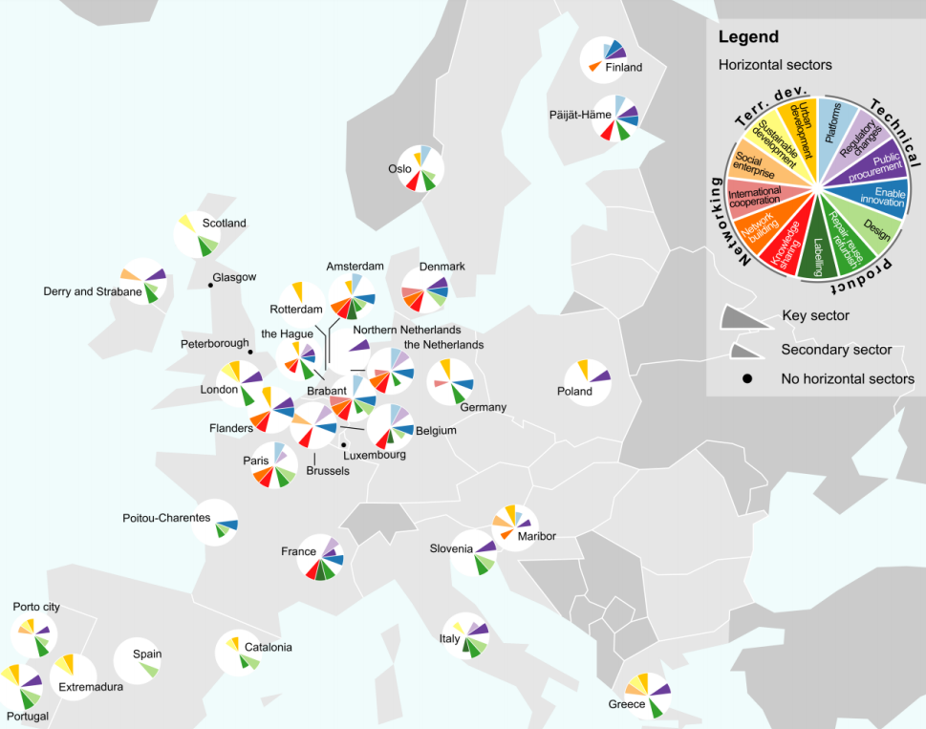
Źródła informacji - strategie
Źródło: Spatial foresight, Circular economy strategies and roadmaps in Europe, 2019
Platformy
Zmiany regulacyjne
Zamówienia publiczne
Innowacje
Projektowanie
Naprawa, ponowne wykorzystanie, modernizacja
Etykietowanie
Dzielenie się wiedzą
Budowanie sieci
Współpraca międzynarodowa
Przedsiębiorstwo społeczne
Zrównoważony rozwój
Rozwój miast

Slide 11
Wskaźniki: Holandia (1)
Wpływ ekologiczny – wyczerpywanie surowców kopalnych, globalne ocieplenie, toksyczność dla ludzi, toksyczność wodna w wodach słodkich, toksyczność wodna w wodach morskich, toksyczność lądowa. Wpływ na środowisko mierzony jest kosztami środowiskowymi i emisjami CO₂.
Wpływ ekonomiczny – wartość dodana na osobę i odsetek usług związanych z GOZ: proporcja wartości dodanej w gospodarce generowanej przez usługi (projektowanie, wynajem, naprawa i recykling).
Potencjał do zachowania wartości - efektywność zasobów, wytwarzanie odpadów, wskaźnik recyklingu. Szacowane na podstawie wydajności zasobów.
Potencjał przejściowy - gotowość do przejścia w kierunku GOZ, świadomość, edukacja, organizacja i kultura.
Źródło: CIRCULAR AMSTERDAM A vision and action agenda for the city and metropolitan area.
Notes:
To wg innego zrodla - plan dla amsterdamu

Slide 12
Wskaźniki: Holandia (2)
Efekty | Wskaźnik | Jednostka | 2010 | 2014 | 2016 | Różnice (2010/2016) | Różnice (2014/2016) | Odchylenie od EU28 (2014)
Zasoby naturalne | Zużycie zasobów, bezpośrednie (DMI_{zasoby}) | mln t | 337 | 319 | 314 | -7% | -2% | 41%
 | Zużycie zasobów, w łańcuchu (RMC_{zasoby}) | mln t | 597 | 587 | 614 | 3% | 5% | 87%
 | Konsumpcja zasobów | mln t | 186 | 148 | 138 | -26% | -7% | -36%
Środowisko i Przyroda | Wykorzystanie terenu, bezpośrednie | % ziemi uprawnej | 56 | 55 | 53 | -4% | -2%
 | Zużycie wody, bezpośrednie | mln m³ | 1634 | 1640 |  | 0%
 | Emisje CO₂, bezpośrednie | mln t | 217 | 196 | 205 | -5% | 5% | 66%
 | Emisje z konsumpcji CO₂ | mln t | 226 | 193 | 194 | -14% | 0%
Społeczno-ekonomiczne | Wzrost ekonomiczny (część GOZu) | % PKB | 1,1 | 1,3 |  | 17% |  | 44%
 | Zatrudnienie w GOZ | % całkowitego zatrudnienia | 0,7 | 0,9 |  | 22%
 | Wartość dodana przemysłu recyklingowego | mln Euro, w cenach stałych 2010 | 0,5 | 0,6 | 0,7 | 44% | 12%
 | Samowystarczalność zasobowa | kg wydobycia / kg DMI_{zasoby} | 0,42 | 0,41 | 0,36 | -15% | -12%
Czynniki autonomiczne | Gospodarka holenderska (PKB) | mld Euro, ceny stałe 2010 | 632 | 643 | 672 | 6% | 5% | 46%
 | Zatrudnieni w Holandii | 1000 pełnych wymiarów pracy (FTE) | 7056 | 6964 | 7131 | 1% | 2%

Slide 13
Wskaźniki: Włochy (1)
Produkcja: produktywność zasobów, wydajność energetyczna, udział (%) energii odnawialnej, import i eksport materiałów, wskaźnik całkowitej produktywności zasobów, wskaźnik całkowitych korzyści społeczno-ekonomicznych, wielkość generowanych odpadów, działalność ekoinnowacyjna, certyfikaty EMAS.
Konsumpcja: krajowe zużycie materiałów, końcowe zużycie energii, zużycie energii przez gospodarstwa domowe, udział energii odnawialnej zużywanej do celów domowych, usługi współdzielenia gospodarki, zbieranie używanych ubrań, remonty, licencje na oznakowanie ekologiczne.
Circular Economy Network, ENEA. Report on circular economy in Italy. 10 Proposals and Research Summary, 2019
Notes:
W raporcie (źródło) podano 10 propozycji dla GOZ we Włoszech. Na podstawie tej metodologii porównano 5 gospodarek europejskich: Włochy, Wielka Brytania, Francja, Niemcy i Hiszpania. Analizę porównawczą przeprowadzono dla działów: produkcja,
Dla każdego z tych działów przeanalizowano wskaźniki dla 5 krajów i stworzono ich ranking

Slide 14
Wskaźniki: Włochy (2)
Rynek surowców wtórnych: wskaźnik wykorzystania materiałów zgodnie z GOZ, równowaga między eksportem i importem materiałów pochodzących z recyklingu, materiały poddane recyklingowi i ponownie wprowadzone w cyklach produkcyjnych.
Gospodarowanie odpadami: produkcja odpadów komunalnych w przeliczeniu na mieszkańca, produkcja wszystkich odpadów w przeliczeniu na mieszkańca, recykling odpadów komunalnych, procent recyklingu wszystkich odpadów, składowanie odpadów.
Inwestycje i zatrudnienie: liczba patentów, wskaźnik ekoinnowacji, zatrudnienie w sektorach gospodarki o obiegu zamkniętym, wartość dodana, inwestycje brutto w środki trwałe.
Circular Economy Network, ENEA. Report on circular economy in Italy. 10 Proposals and Research Summary, 2019
Notes:
W raporcie (źródło) podano 10 propozycji dla GOZ we Włoszech. Na podstawie tej metodologii porównano 5 gospodarek europejskich: Włochy, Wielka Brytania, Francja, Niemcy i Hiszpania. Analizę porównawczą przeprowadzono dla działów: produkcja,
Dla każdego z tych działów przeanalizowano wskaźniki dla 5 krajów i stworzono ich ranking

Slide 15
Wskaźniki: Wielka Brytania
Rynek surowców wtórnych: recykling i przygotowanie do ponownego użycia 50% masy odpadów komunalnych, uzyskanie 60% recyklingu/kompostowania odpadów komunalnych, uzyskanie 70% recyklingu/kompostowania lub przygotowania do ponownego użycia wszystkich odpadów.
Gospodarowanie odpadami: ograniczenie składowania odpadów komunalnych ulegających biodegradacji do 1 260 000 Mg, ograniczenie odpadów trafiających na składowiska do 5%, zmniejszenie wszystkich odpadów spożywczych w całym łańcuchu wytwórczym.
Konsumpcja: krajowe zużycie materiałów, końcowe zużycie energii, zużycie energii przez gospodarstwa domowe, udział OZE, usługi współdzielenia gospodarki, zbieranie używanych ubrań, remonty, oznakowanie ekologiczne.
Notes:
W raporcie (źródło) podano 10 propozycji dla GOZ we Włoszech. Na podstawie tej metodologii porównano 5 gospodarek europejskich: Włochy, Wielka Brytania, Francja, Niemcy i Hiszpania. Analizę porównawczą przeprowadzono dla działów: produkcja,
Dla każdego z tych działów przeanalizowano wskaźniki dla 5 krajów i stworzono ich ranking

Slide 16
Wskaźniki: Austria
Produkcja: import i eksport materiałów, przejście na gospodarkę która utrzymuje obecny poziom techniczny budynków i infrastruktury pozyskując wszystkie materiały budowlane z rozbiórki starych zasobów budowlanych (11,6%), zapewnienie importu o wyższej zawartości wtórnej (20,1%).
Rynek surowców wtórnych: recykling wszystkich odpady nadające się do recyklingu (18,8%)
Gospodarowanie odpadami: przejście z paliw kopalnych na zasoby odnawialne (zwiększenie wskaźnika GOZ do 9,9%)
Łącznie podjęte działania mogą zwiększyć austriacki wskaźnik GOZ
z obecnych 9,7% do 37,4%.
Notes:
W raporcie (źródło) podano 10 propozycji dla GOZ we Włoszech. Na podstawie tej metodologii porównano 5 gospodarek europejskich: Włochy, Wielka Brytania, Francja, Niemcy i Hiszpania. Analizę porównawczą przeprowadzono dla działów: produkcja,
Dla każdego z tych działów przeanalizowano wskaźniki dla 5 krajów i stworzono ich ranking

Slide 17
Wskaźniki: Portugalia
Cel GOZ - efektywne wykorzystanie zasobów w latach 2020 i 2030:
1. Wzrost produktywności materiałów z 1.14 EUR/GDP za kg zużytych materiałów w 2013 r. do 1.17 in 2020 i 1.72 w 2030
2. Wzrost wykorzystania odpadów i by-produktów (produktów ubocznych, współwystępujących) jako surowców wtórnych z 56% w 2012 do 68% w 2020 i 86% in 2030
3. Wzrost wskaźnika zrewitalizowanych budynków do budynków nowych z 10.3% w 2013 do 17% w 2020 i 23% in 2030.
Notes:
W raporcie (źródło) podano 10 propozycji dla GOZ we Włoszech. Na podstawie tej metodologii porównano 5 gospodarek europejskich: Włochy, Wielka Brytania, Francja, Niemcy i Hiszpania. Analizę porównawczą przeprowadzono dla działów: produkcja,
Dla każdego z tych działów przeanalizowano wskaźniki dla 5 krajów i stworzono ich ranking

Slide 18

Wskaźniki: Portugalia/Porto
Produkcja: potencjał wiatru (m/s); potencjał słoneczny (W/m²); zielone dachy (%); import/eksport (€ /€), Zastosowane wskaźniki: modernizacja (%);
Konsumpcja: wykorzystanie transportu publicznego (%); energia elektryczna zużyta w sektorze transportu (%), zagospodarowane odpady żywnościowe (%); odpady żywnościowe zagospodarowane przez MŚP (%)
Gospodarowanie odpadami: składowanie odpadów (%); odpady segregowane (kg / mieszkańca *rok)
Innowacja CE: budżet na innowacji CE (%)
Edukacja: ilość osób objętych edukacją GOZ (%)
Notes:
W raporcie (źródło) podano 10 propozycji dla GOZ we Włoszech. Na podstawie tej metodologii porównano 5 gospodarek europejskich: Włochy, Wielka Brytania, Francja, Niemcy i Hiszpania. Analizę porównawczą przeprowadzono dla działów: produkcja,
Dla każdego z tych działów przeanalizowano wskaźniki dla 5 krajów i stworzono ich ranking

Slide 19
Wskaźniki: Francja/Paryż
Produkcja: Obrót i liczba miejsc pracy w podmiotach GOZ, % redukcji przepływów przychodzących/wychodzących w Paryżu (metabolizm miejski), % wzrost odzysku materiałów (t) i odzysku organicznego w Paryżu (t).
Konsumpcja: Krajowa konsumpcja per capita, GDP/DMC, produkty z marką Ecolabel, liczba krajowych i terytorialnych projektów proekologicznych w przemyśle, wskaźnik car-sharing, wskaźnik marnowania żywności, wydatki gospodarstw domowych na naprawę i konserwację, tonaż odpadów ponownie użytych, recykling, upcykling (recykling, rzemieślnicy, sklepy z używaną odzieżą, fablab).
Gospodarowanie odpadami: Ilość odpadów składowanych na składowiskach, ilość surowców wtórnych zużywanych w procesach produkcji, tonaż unikniętych odpadów.
Notes:
W raporcie (źródło) podano 10 propozycji dla GOZ we Włoszech. Na podstawie tej metodologii porównano 5 gospodarek europejskich: Włochy, Wielka Brytania, Francja, Niemcy i Hiszpania. Analizę porównawczą przeprowadzono dla działów: produkcja,
Dla każdego z tych działów przeanalizowano wskaźniki dla 5 krajów i stworzono ich ranking

Slide 20
Wskaźniki: Hiszpania
Produkcja: produkcja materiałów (t), produkcja energii (w mln EUR), %krajowych wydatków na ochroną środowiska w PKB, % produkcji towarów i usług środowiskowych w gospodarce,
Konsumpcja: konsumpcja materiałów (t).
Rynek surowców wtórnych: % wydatków domowych na naprawę i wynajem odzieży, % wydatków domowych na naprawę i wynajem AGD, objętość ponownie użytej wody.
Badania, innowacje, rozwój: Innowacje/ R+D w GOZ, % firm wprowadzających innowacje GOZ (zmniejszenie zużycia materiałów i energii oraz mniejszy wpływ otoczenia), prywatne inwestycje GOZ, zatrudnienie i wartość dodana brutto w sektorach recyklingu, naprawy i ponownego wykorzystania, liczba patentów związanych z recyklingiem surowców wtórnych.
Źródło: „Circular Spain 2030. Spanish strategy for circular economy” 2018

Slide 21
Wskaźniki: Łotwa
Produkcja: redukcja emisji gazów cieplarnianych (% w porównaniu do 1990), udział OZE w końcowym zużyciu energii (%), udział OZE w końcowym zużyciu energii w transporcie (%), udział zaawansowanych biopaliw i biogazu w końcowym zużyciu energii w transporcie (%), energochłonność w gospodarce - zużycie energii do generowania PKB (kg na 1 mln EUR PKB).
Konsumpcja: powierzchnia budynków administracji rządowej poddanych przebudowie w celu uzyskania niższej energochłonności (%), poziom zużycia energii w budynkach.

Slide 22



Wskaźniki: ranking krajów
Produkcja
Konsumpcja
 | Państwo | 2019 | Zmian w porównaniu do 2018r.
1 | Włochy | 35
2 | Wielka Brytania | 31
3 | Niemcy | 25
4 | Hiszpania | 24
5 | Francja | 20
 | Państwo | 2019 | Zmian w porównaniu do 2018r.
1 | Francja | 18
2 | Hiszpania | 17
3 | Wielka Brytania | 15
3 | Włochy | 15
5 | Niemcy | 10
Gospodarowanie odpadami
Rynek surowców wtórnych
 | Państwo | 2019 | Zmian w porównaniu do 2018r.
1 | Niemcy | 20
1 | Włochy | 20
3 | Francja | 19
4 | Wielka Brytania | 18
5 | Hiszpania | 13
 | Państwo | 2019 | Zmian w porównaniu do 2018r.
1 | Francja | 10
2 | Wielka Brytania | 8
3 | Włochy | 6
4 | Niemcy | 4
5 | Hiszpania | 2
Notes:
W raporcie (źródło) podano 10 propozycji dla GOZ we Włoszech. Na podstawie tej metodologii porównano 5 gospodarek europejskich: Włochy, Wielka Brytania, Francja, Niemcy i Hiszpania. Analizę porównawczą przeprowadzono dla działów: produkcja,
Dla każdego z tych działów przeanalizowano wskaźniki dla 5 krajów i stworzono ich ranking

Slide 23
Wskaźniki: Polska (dyskusja)
Wskaźniki dla kraju, regionu, miast, branż, firm - np. priorytetowe dla obszarów zidentyfikowanych w KIS GOZ?, inne obszary,
Analiza porównawcza z innymi krajami – Polska bardzo wysoka materiałochłonność i niska produktywność zasobów
Identyfikacja głównych celów i strategii rozwoju kraju/regionu
Wybór priorytetowych sektorów GOZ – zgodne z Mapą GOZ
Wyznaczenie celów spójnych z GOZ i propozycja ich kwantyfikacji – wskaźniki możliwe do osiągnięcia w krótkim czasie?
Propozycja działań i zmian prawnych
Wskazanie priorytetów w obszarze konsumpcji
Innowacje i badania w tym IT
Edukacja
Promocja i marketing kraju/regionu

Slide 24
Wybrane wskaźniki przepływów materiałów w gospodarce polskiej i UE
Rok, mln t | 2009 | 2010 | 2011 | 2012 | 2013 | 2014 | 2015 | 2016 | Zmiana, % [=2016/2009]
DMC | 618,0 | 644,8 | 797,9 | 695,4 | 657,0 | 654,4 | 643,2 | 671,9 | 108,7%
Pozyskanie krajowe, w tym: | 583,5 | 604,2 | 745,9 | 658,2 | 635,9 | 6299 | 627,2 | 645,4 | 110,6%
Biomasa | 173,6 | 161,3 | 178,6 | 172,5 | 172,7 | 188,5 | 164,9 | 184,2 | 106,1%
Rudy i metale | 25,5 | 24,9 | 25,3 | 32,5 | 33,0 | 33,3 | 33,8 | 34,2 | 133,9%
Minerały niemetaliczne | 250,2 | 286,0 | 404,9 | 310,0 | 289,0 | 271,4 | 293,6 | 293,8 | 117,4%
Energetyczne | 134,2 | 131,9 | 137,1 | 142,2 | 141,3 | 136,6 | 134,8 | 133,2 | 99,2%
DMC, tony per capita | 16,2 | 17,0 | 21,0 | 18,3 | 17,3 | 17,2 | 16,9 | 17,7 | 109,3%
Notes:
DMC oraz pozyskanie krajowe (DE) w ostatnich latach nieustannie rośnie. Jak wynika z przedstawionych danych (tab. 1) DMC i DE średnio wzrosły odpowiednio o 8,7% i 10,6% w latach 2009 i 2016. Jedynie pozyskanie zasobów energetycznych obniżyło się o 0,8%, czego przyczyną jest zapewne coraz szersze wykorzystanie OZE.

Slide 25
Zestawienie danych dotyczących materiałochłonności i energochłonności dla całej Sekcji C
Zużycie bezpośrednie | 2009, Mg | 2016, Mg | Zmiana, % [=2016/2009]
Energetyczne | 52 716 738 | 41 620 411 | 79,0
benzyny lotnicze, paliwa odrzutowe | 1 000 | 3 000 | 300,0
benzyny silnikowe | 47 000 | 36 000 | 76,6
biogaz | 6 985 | 33 220 | 475,6
brykiety z węgla kamiennego | 14 000 | 0 | 0,0
ciężki olej opałowy | 957 000 | 614 000 | 64,2
gaz ciekły | 172 000 | 104 000 | 60,5
gaz koksowniczy | 15 969 600 | 1 309 500 | 8,2
gaz rafineryjny | 701 000 | 639 000 | 91,2
gaz wielkopiecowy | 11 859 505 | 3 754 828 | 31,7
gaz ziemny wysokometanowy i zaazotowany | 170 930 | 9 302 132 | 5442,1
koks i półkoks | 461 000 | 750 000 | 162,7
lekki olej opałowy | 227 000 | 121 000 | 53,3
odpady przemysłowe stałe i ciekłe | 298 230 | 462 830 | 155,2
oleje napędowy ("I" i pozostałe) | 483 000 | 480 000 | 99,4
olej opałowy (nieokreślony) | 142 085 | 37 758 | 26,6
paliwa ciekłe z biomasy | 18 470 | 683 000 | 3697,9
paliwa odpadowe stałe, roślinne i zwierzęce | 1 483 670 | 1 857 070 | 125,2
produkty nieenergetyczne | 663 320 | 1 127 170 | 169,9
produkty z przerobu ropy naftowej | 222 000 | 516 000 | 232,4
torf, drewno, biomasa | 1 242 437 | 3 038 615 | 244,6
węgiel brunatny | 5 815 913 | 6 585 067 | 113,2
węgiel kamienny energetyczny | 11 726 593 | 10 166 131 | 86,7
węgiel kamienny koksowy | 34 000 | 89 | 0,3
Pozostałe | 12 164 084 | 15 953 994 | 131,2
cement portlandzki | 6 449 500 | 7 694 100 | 119,3
kauczuk syntetyczny | 140 397 | 189 619 | 135,1
kwas siarkowy | 1 070 734 | 1 544 540 | 144,3
polichlorek winylu i kopolimery PCV | 378 287 | 364 483 | 96,4
polietylen | 626 046 | 919 613 | 146,9
polistyren i kopolimery styrenu | 104 982 | 397 220 | 378,4
propylen i kopolimery etyl. propyl. | 473 795 | 824 054 | 173,9
siarka | 265 300 | 429 598 | 161,9
soda bezwodna lekka i ciężka | 354 110 | 446 875 | 126,2
szkło flotowane | 990 035 | 1 718 660 | 173,6
wapno | 1 021 386 | 1 106 184 | 108,3
włókna chemiczne | 106 391 | 106 158 | 99,8
wodorotlenek sodowy | 183 121 | 212 890 | 116,3
RAZEM Sekcja C. Przetwórstwo przem. | 712 552 488 | 804 657 872 | 112,9
Zużycie bezpośrednie | 2009, Mg | 2016, Mg | Zmiana, % [=2016/2009]
Biomasa | 16 308 039 | 14 911 554 | 91,4
masa celulozowa (drzewna siarcz. lub sodowa, inna niż do przerobu chemicznego) | 1 236 404 | 1 378 112 | 111,5
papier i tektura (łącznie z makulaturą) | 3 529 627 | 5 472 507 | 155,0
płyty pilśniowe miękkie | 171 721 | 189 840 | 110,6
płyty pilśniowe twarde | 281 933 | 285 924 | 101,4
płyty wiórowe | 2 678 473 | 3 714 592 | 138,7
skóry bydlęce i świńskie | 4 859 949 | 6 154 | 0,1
tarcica iglasta - miękka | 477 000 | 2 926 250 | 613,5
tarcica liściasta - twarda | 3 071 403 | 935 890 | 30,5
wełna | 1 529 | 2 285 | 149,4
Metaliczne | 6 763 627 | 10 771 913 | 159,3
aluminium (różne) | 272 343 | 531 677 | 195,2
cyna technicznie czysta | 1 026 | 662 | 64,5
cynk technicznie czysty | 25 410 | 74 326 | 292,5
drut nawojowy izolowany | 14 697 | 12 558 | 85,4
katody i części katod z miedzi rafinowanej | 2 767 | 10 880 | 393,2
ołów rafinowany | 30 552 | 55 420 | 181,4
przewody gołe | 4 976 | 30 915 | 621,3
rury stalowe | 320 381 | 517 609 | 161,6
srebro | 46 | 25 | 54,3
walcowane na gorąco | 4 014 781 | 6 448 799 | 160,6
walcowane na zimno, ocynowane i ocynkowane | 2 076 648 | 3 089 042 | 148,8
Woda | 624 600 000 | 721 400 000 | 115,5
woda | 624 600 000 | 721 400 000 | 115,5

Slide 26
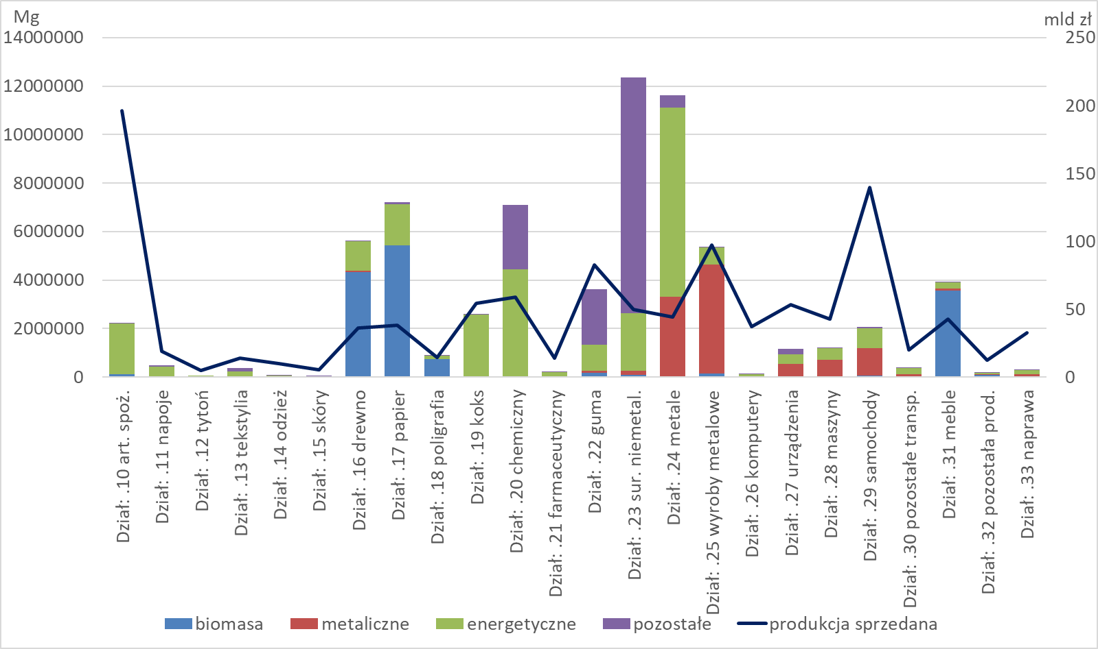
Zużycie materiałów oraz produkcja sprzedana działów sekcji C

Slide 27
2009
Wyniki LCA [Pt]
dla sekcji przetwórstwa przemysłowego oraz jej działów w przeliczeniu na wartość sprzedaży
Działy obciążające najbardziej środowisko:
Dział 17: Produkcja papieru i wyrobów z papieru
Dział 19: Wytwarzanie i przetwarzanie koksu i produktów rafinacji ropy naftowej
Dział 23: Produkcja wyrobów z pozostałych mineralnych surowców niemetalicznych
Dział 24: Produkcja metali
Dział 25: Produkcja metalowych wyrobów gotowych, z wyłączeniem maszyn i urządzeń
2016

Slide 28
Podsumowanie
W większości dokumentów wskazuje się, iż potrzeba jest prowadzenia badań w ujęciu wielosektorowym w łańcuchach wartości, wykraczając poza zarządzanie odpadami, środowiskiem oraz aktywna budowa świadomość konsumentów w kierunku akceptacji GOZ.
Niezbędne są nowe regulacje prawne, np. zachęty finansowe promujące produkty z recyklingu (np. poprzez niższy podatek VAT), usługi (w tym naprawy), czy też współdzielenie (symbioza gospodarcza). Kluczowe znaczenie będzie miał system monitorowania i oceny realizacji strategii jednak w większości tych dokumentów brak jest opracowanych systemów, lub są w fazie tworzenia.

Slide 29
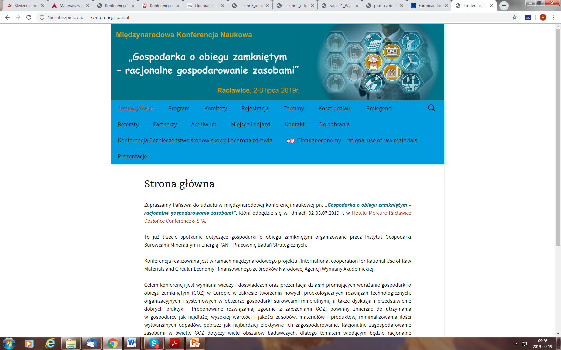
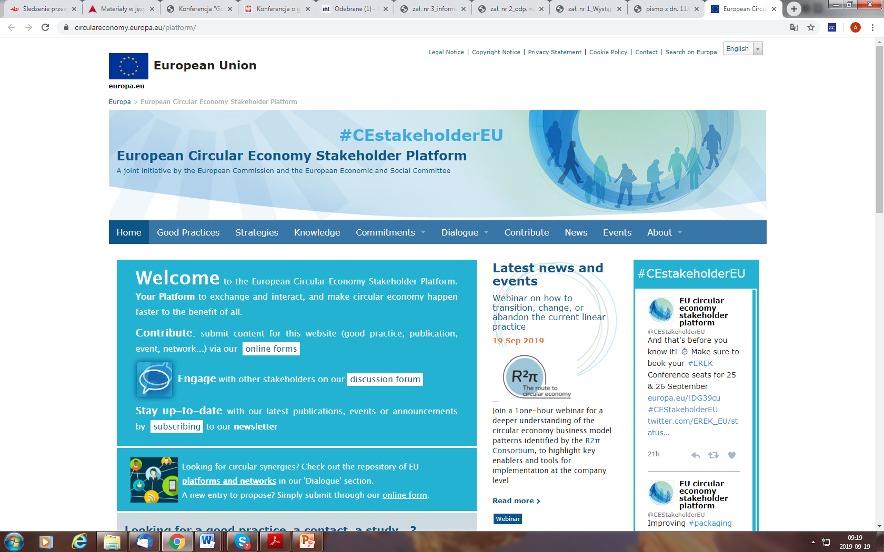
GOZ w sieci
Zapraszamy do odwiedzenia stron internetowych związanych z GOZ:
http://konferencja-pan.pl/
https://circulareconomy.europa.eu/platform/
Po przerwie zapraszamy do udziału w warsztatach!

Slide 30
Warsztaty
Monitorowanie transformacji w kierunku GOZ w Polsce – forum dyskusyjne w grupach dotyczących oceny i propozycji wskaźniki dla kraju, branż, regionów, przedsiębiorstw i konsumentów:
Identyfikacja kluczowych barier rozwoju
Zdefiniowanie warunków realizacji
Propozycje działań wspierających i wskaźników

Slide 31
Dlaczego projekt oto-GOZ?
– jak monitorować GOZ w Polsce
Opracowanie systemu wskaźników pomiarowych, umożliwiających ocenę postępu w transformacji w kierunku gospodarki o obiegu zamkniętym oraz wpływu gospodarki o obiegu zamkniętym na rozwój społeczno-gospodarczy na poziomie mezoekonomicznym (regionów) i makroekonomicznym (gospodarki narodowej)
Akronim: oto-GOZ
Projekt w ramach I konkursu na projekty otwarte w ramach Strategicznego programu badań naukowych i prac rozwojowych:
„Społeczny i gospodarczy rozwój Polski w warunkach globalizujących się rynków” GOSPOSTRATEG

Slide 32
Faza badawcza (FAZA A)
Definicja GOZ dostosowana do polskich uwarunkowań,
Wskazanie obszarów GOZ o priorytetowym znaczeniu dla rozwoju społeczno-gospodarczego,
Wskazanie mierników i wskaźników odnoszących się do zagadnień GOZ,
Opracowanie tzw. „indeksów GOZ” tj. zagregowane wskaźniki GOZ:
- do pomiaru transformacji w kierunku GOZ,
- do oceny wpływu GOZ na rozwój społeczno-gospodarczy.
Opracowane wskaźniki zostaną wykorzystane w praktyce w kształtowaniu krajowych i regionalnych polityk rozwojowych.

Slide 33
Faza badawcza (FAZA A)
Opracowanie indeksów GOZ:
indeks dla Polski uwzględniający KIS
indeks dla Województwa Małopolskiego z uwzględnieniem RIS
indeks dla Miasta Krakowa,
indeks dla Krakowskiego Holdingu Komunalnego S.A.,
Opracowanie indeksów
dla pomiaru poziomu transformacji w kierunku GOZ
możliwości oceny wpływu GOZ na rozwój społeczno-gospodarczy.

Slide 34

Dziękuję za uwagę!
Instytut Gospodarki Surowcami Mineralnymi
i Energią PAN
www.min-pan.krakow.pl

